Slide 1
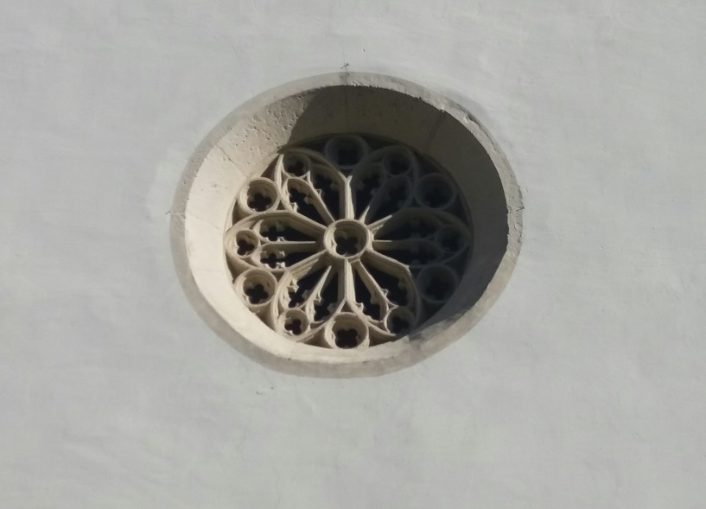
UNESCO PROJEKT OŠ FOKOVCI PLATFORMA RAZNOLIKOSTI
OŠ APAČE
ARHITEKTURA V NAŠEM ŠOLSKEM OKOLIŠU

Slide 2
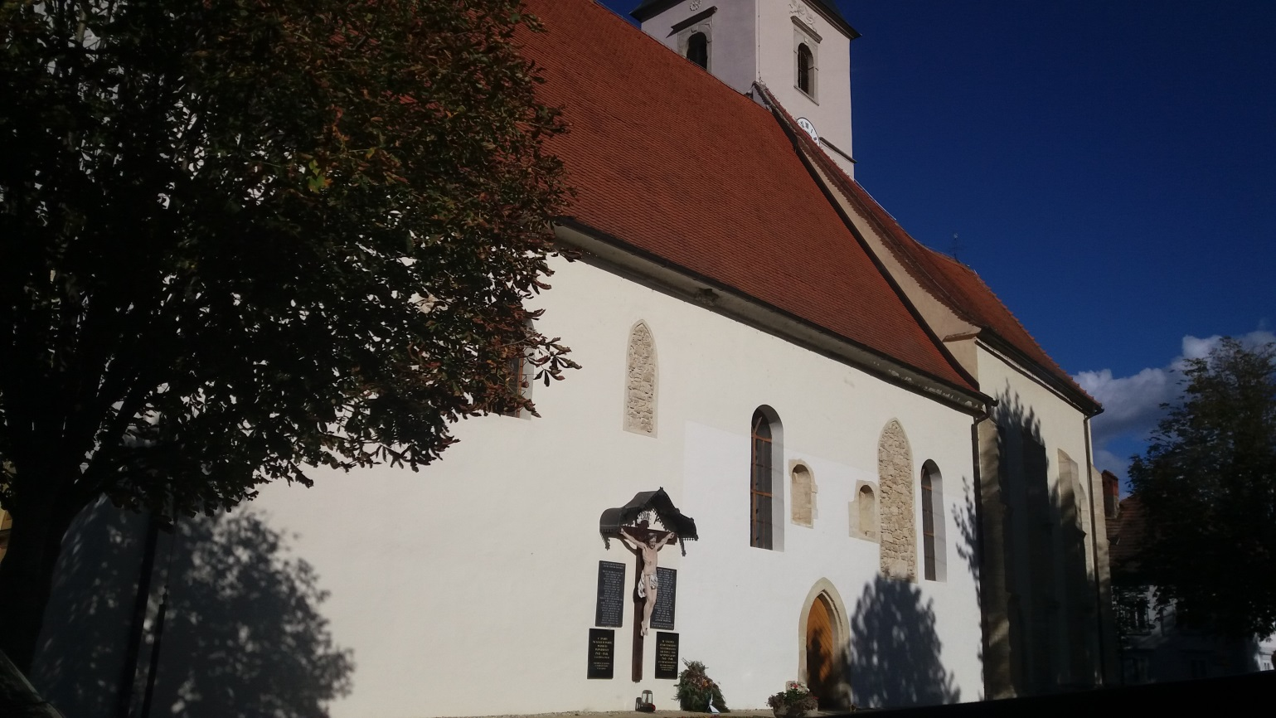
SARA MARUŠKO, 9.B
CERKEV MARIJINEGA VNEBOVZETJA V APAČAH, 15. STOLETJE

Slide 3
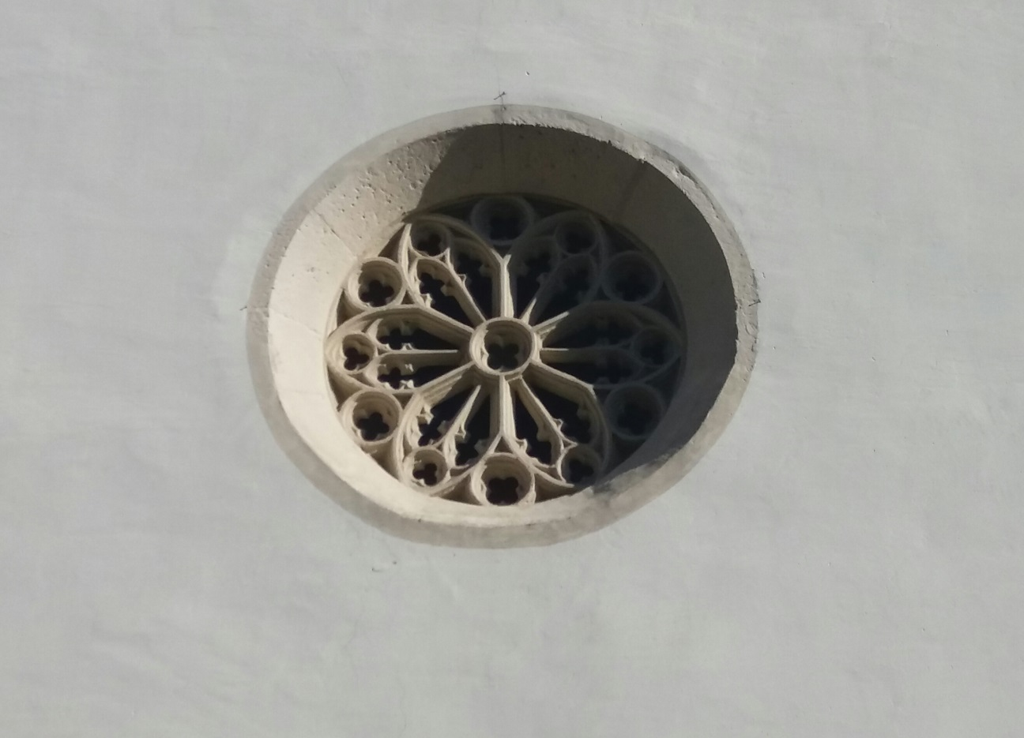
SARA MARUŠKO, 9.B
ZNAMENITA ROZETA NA APAŠKI CERKVI

Slide 4
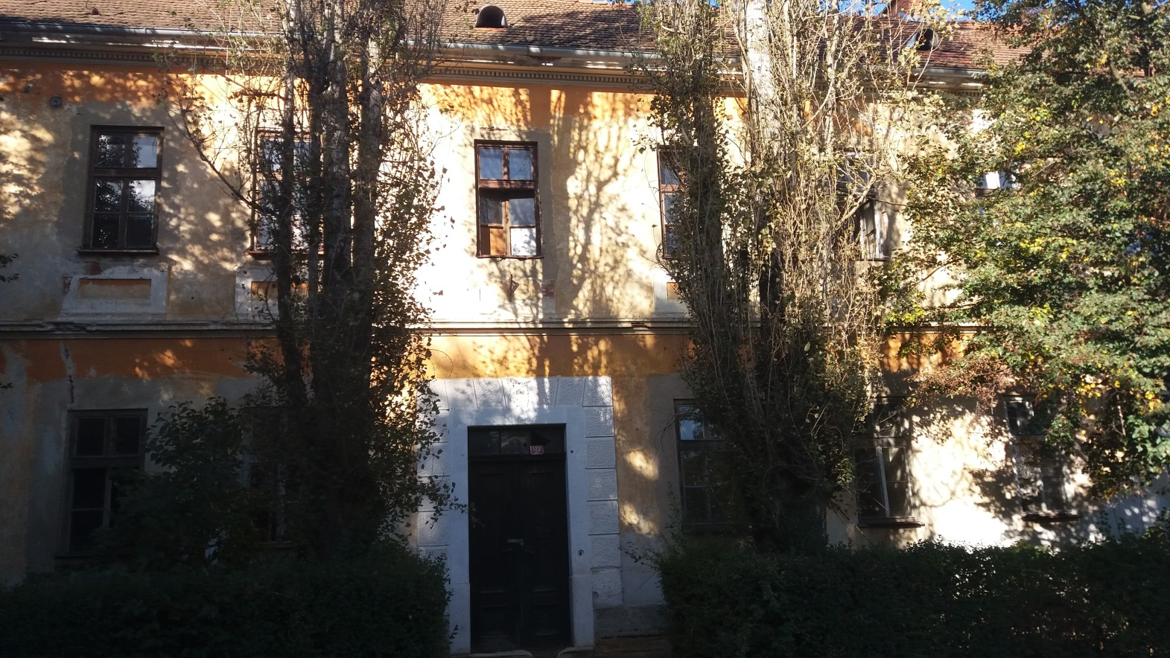
SARA MARUŠKO, 9.B
NEKDANJA ZASEBNA DEKLIŠKA ŠOLA V APAČAH

Slide 5
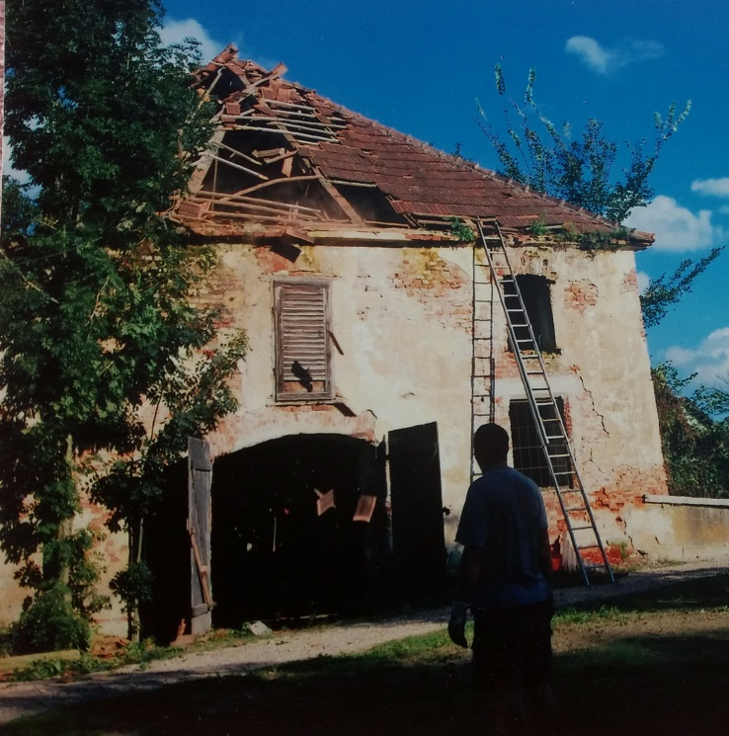
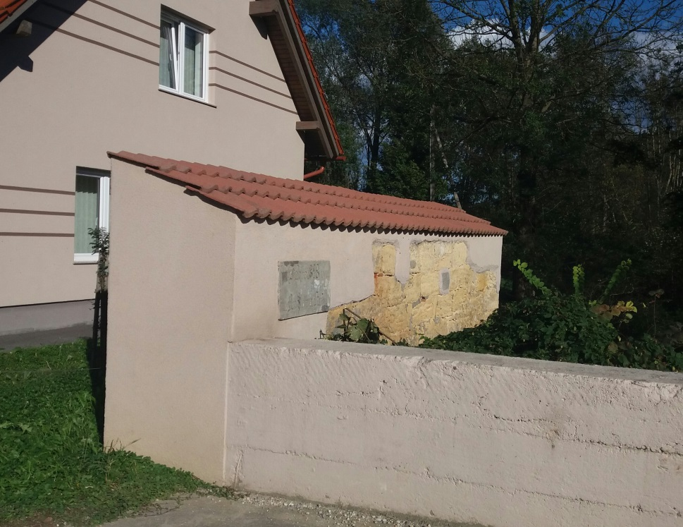
SARA MARUŠKO, 9.B
Stari mlin v Segovcih in danes, DEL PLOŠČE OHRANJEN
V MLINARSKEM MUZEJU

Slide 6
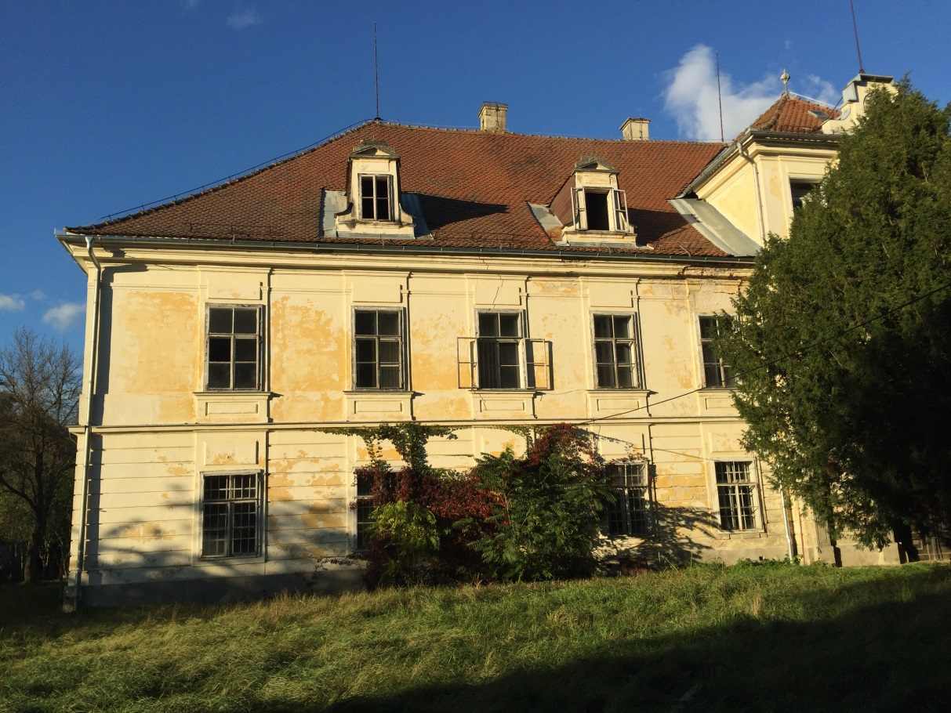
MAJA ZOREC, 9.B
PROPADAJOČI BAROČNI DVOREC V ČRNCIH, 17. STOLETJE

Slide 7
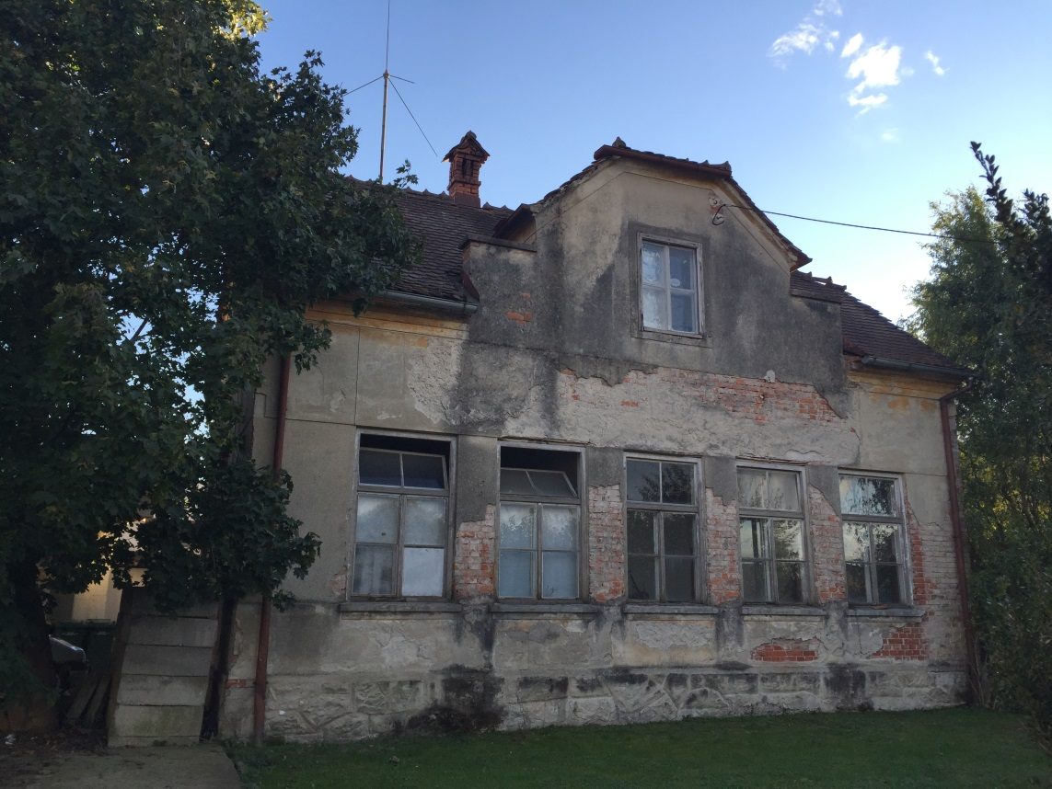
MAJA ZOREC, 9.B
NEKDANJA UČILNICA 5. RAZREDA V APAČAH

Slide 8
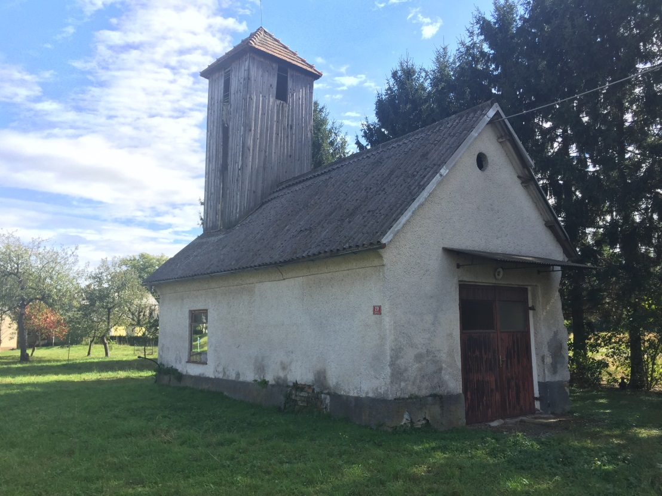
MAJA ZOREC, 9.B
NEKDANJI GASILSKI STOLP V ŽEPOVCIH

Slide 9
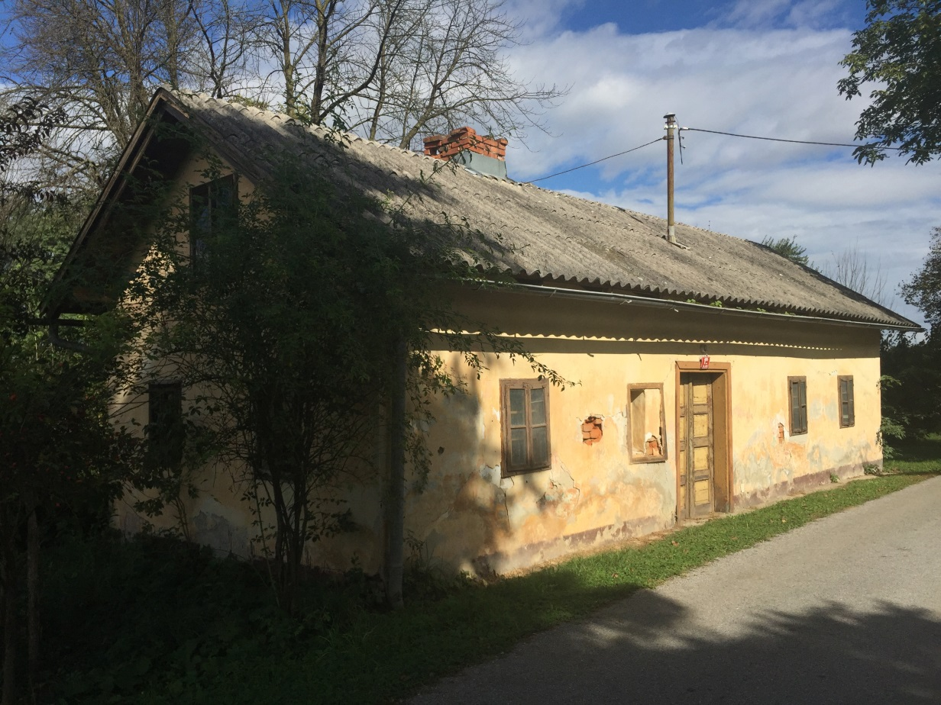
MAJA ZOREC, 9.B
STARA HIŠA V ŽEPOVCIH

Slide 10
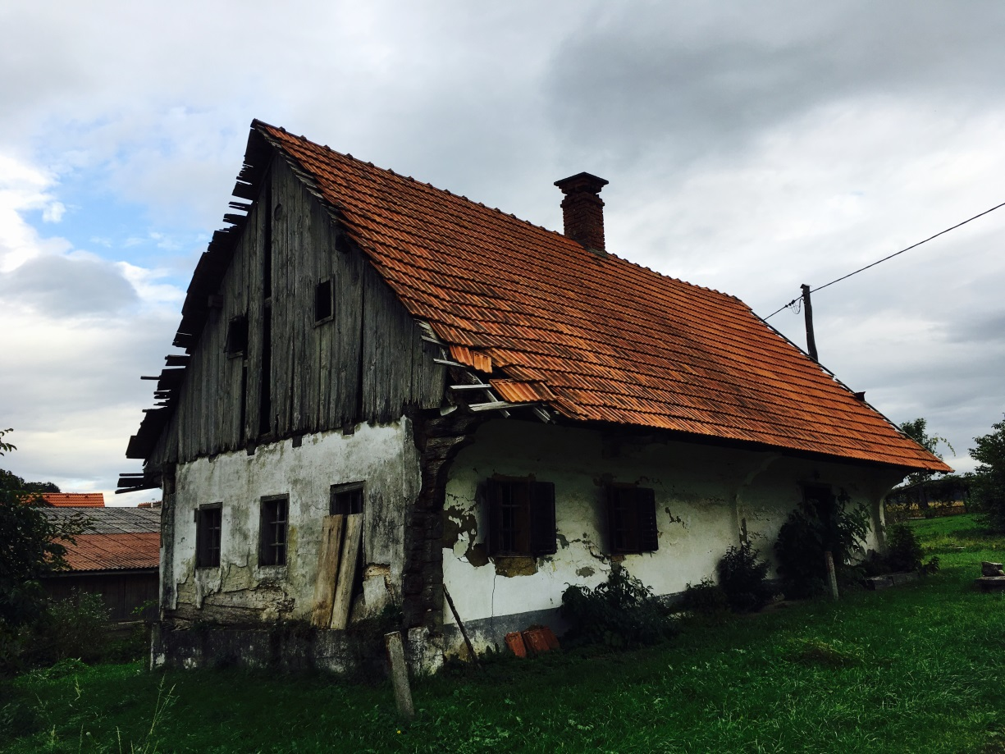
ALJA BORAK, 8.A
PANONSKA HIŠA 1, VRATJA VAS

Slide 11
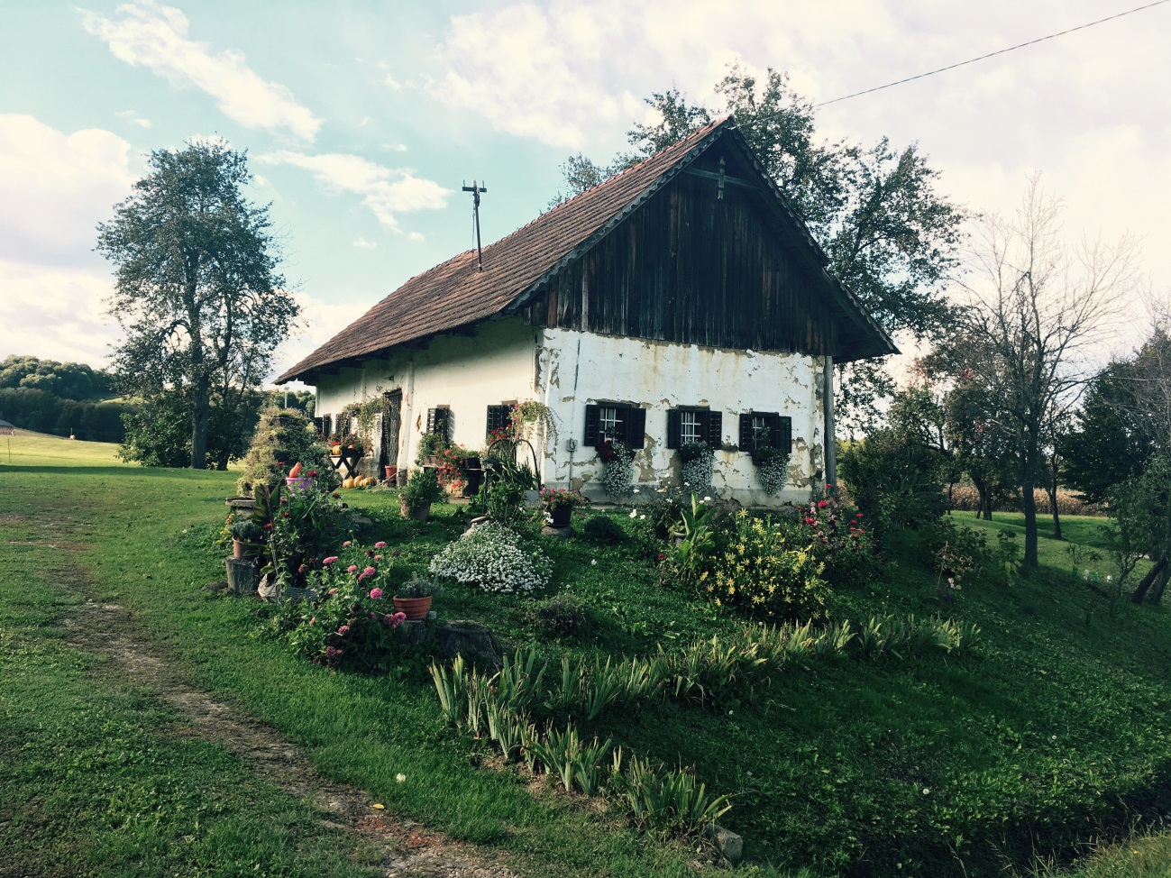
ALJA BORAK, 8.A
PANONSKA HIŠA 2, VRATJA VAS

Slide 12
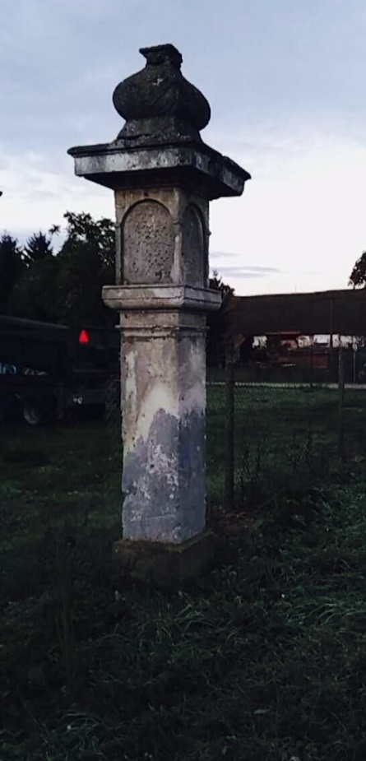
ALJA BORAK, 8.A
KUŽNO ZNAMENJE, STOGOVCI

Slide 13
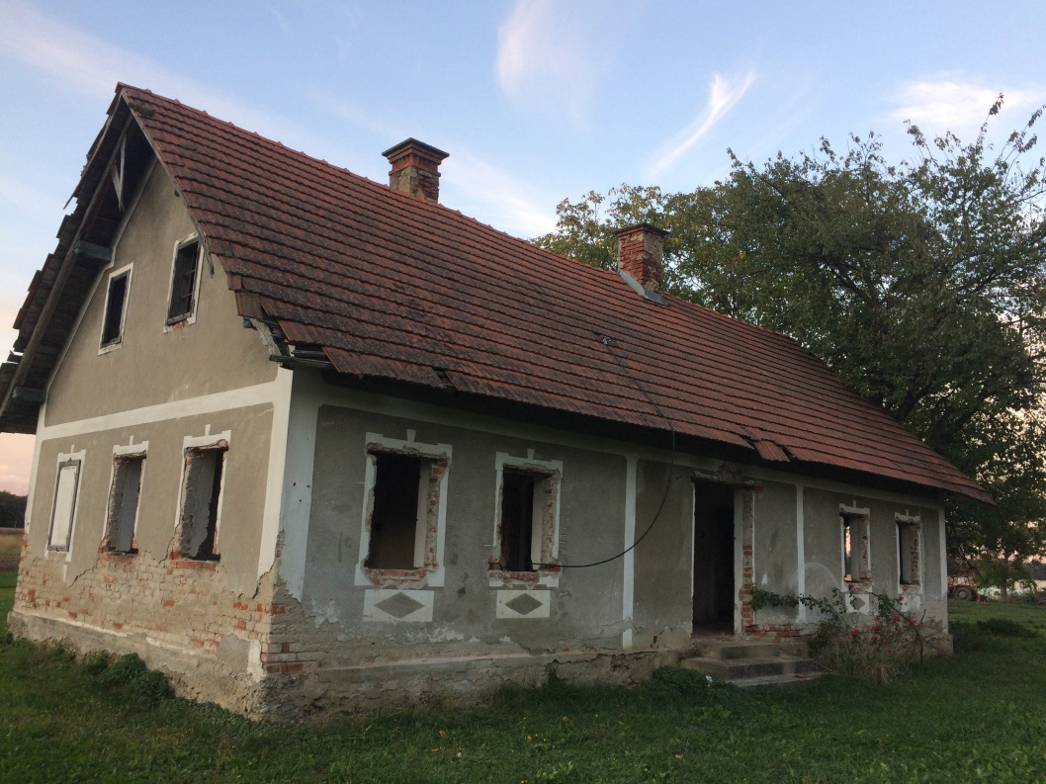
NATAŠA PAJEK, 9.B
STARA HIŠA 1, PODGORJE

Slide 14
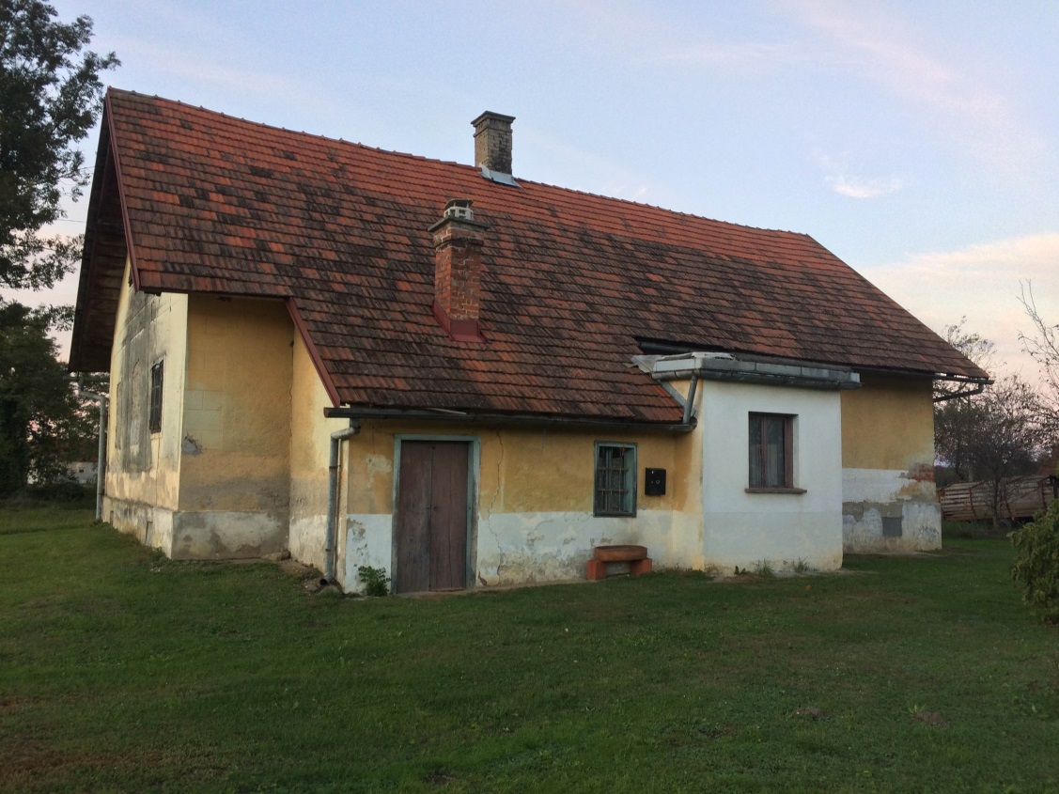
NATAŠA PAJEK, 9.B
STARA HIŠA 2, PODGORJE

Slide 15
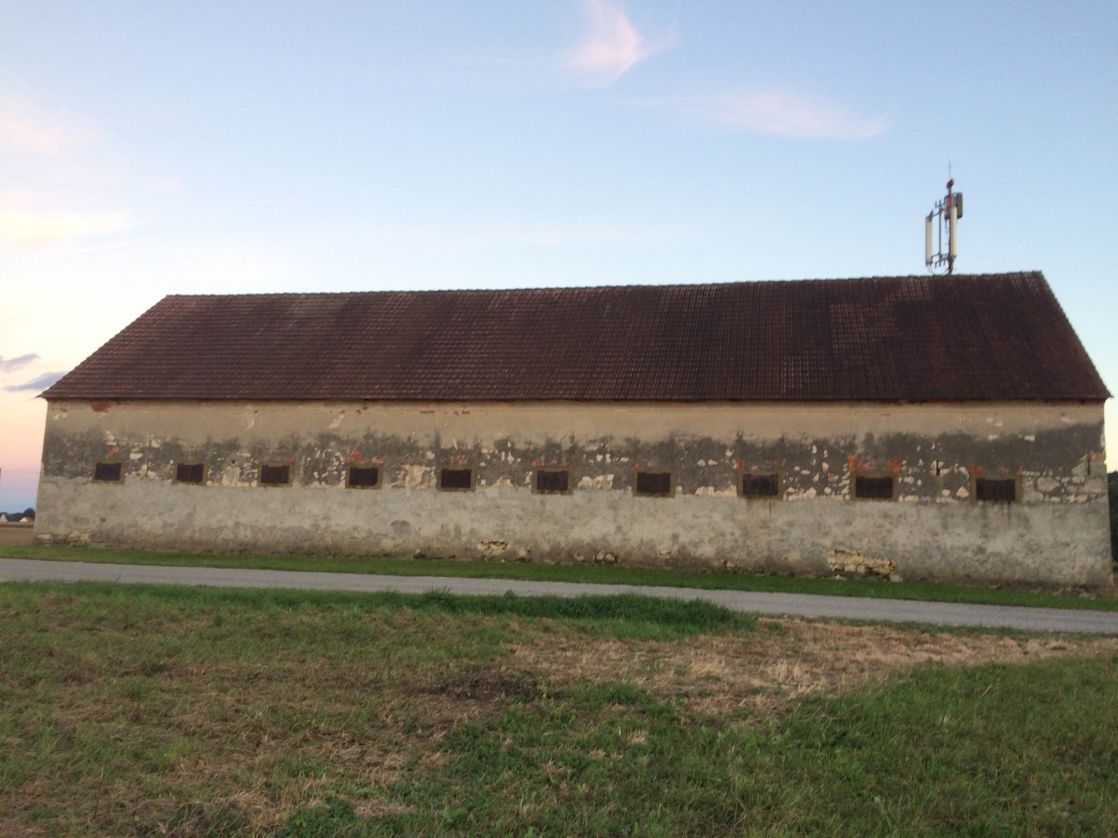
NATAŠA PAJEK, 9.B
NEKDANJI DRŽAVNI HLEVI, PODGORJE

Slide 16
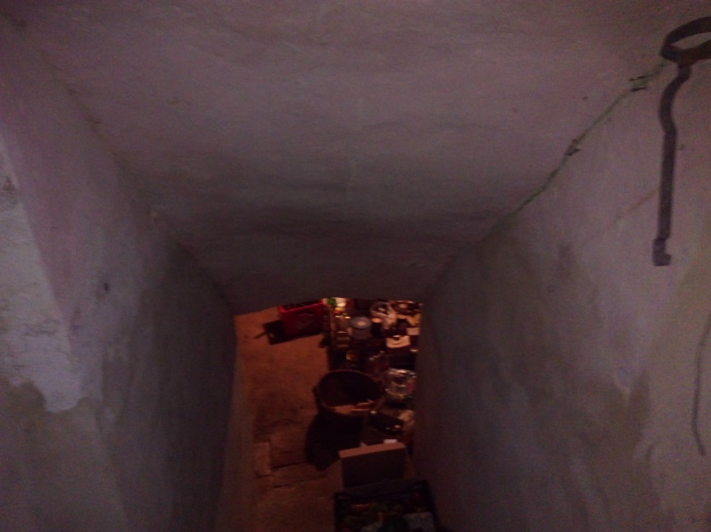
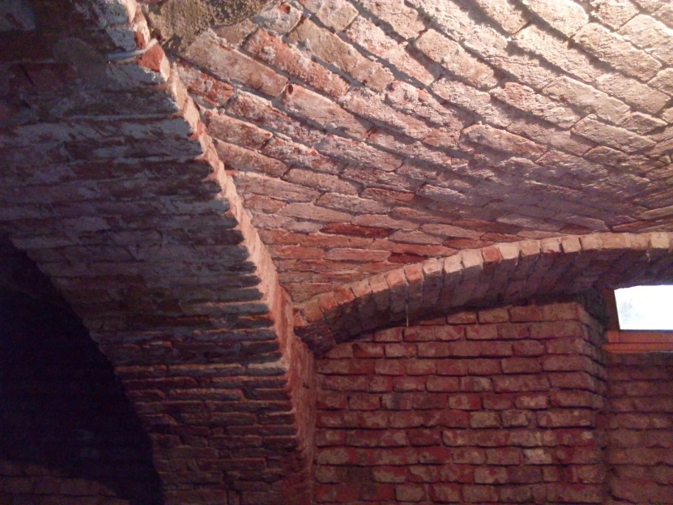
JAVOR SLUGA, 8.A
KLET V DOMAČI HIŠI, ŽEPOVCI

Slide 17
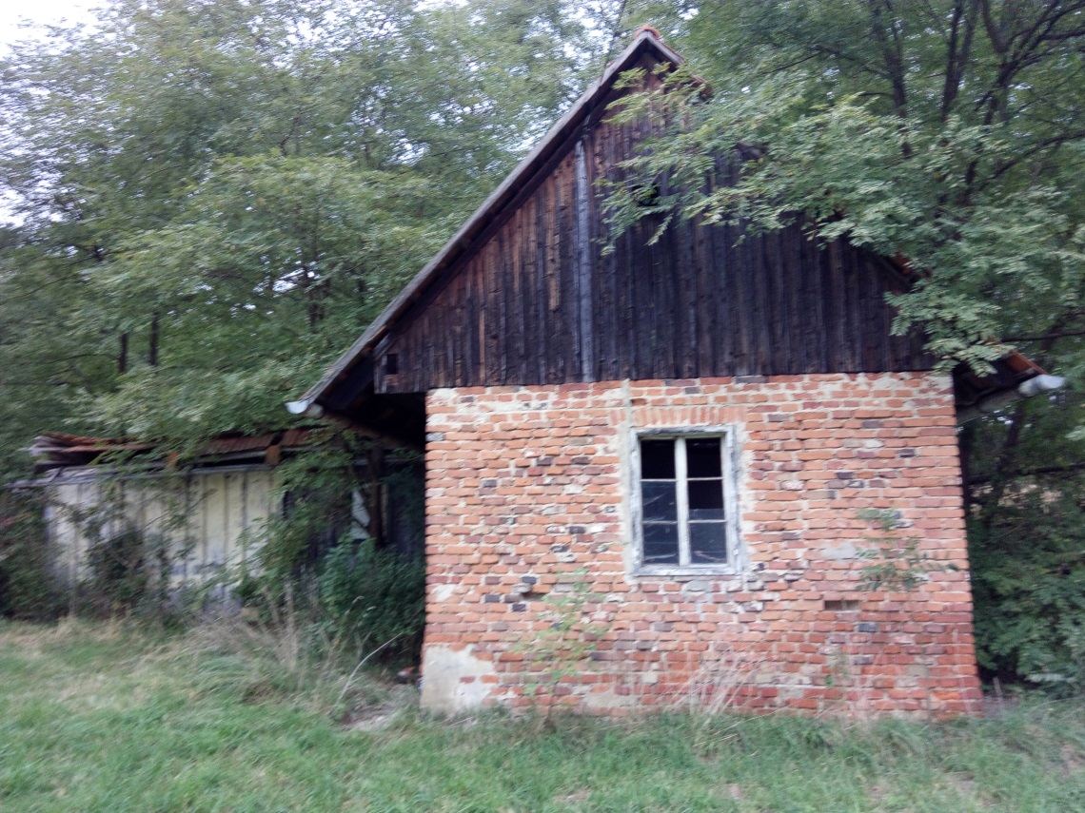
JAVOR SLUGA, 8.A
STARA HIŠA 1, ŽEPOVSKI TRAVNIKI

Slide 18
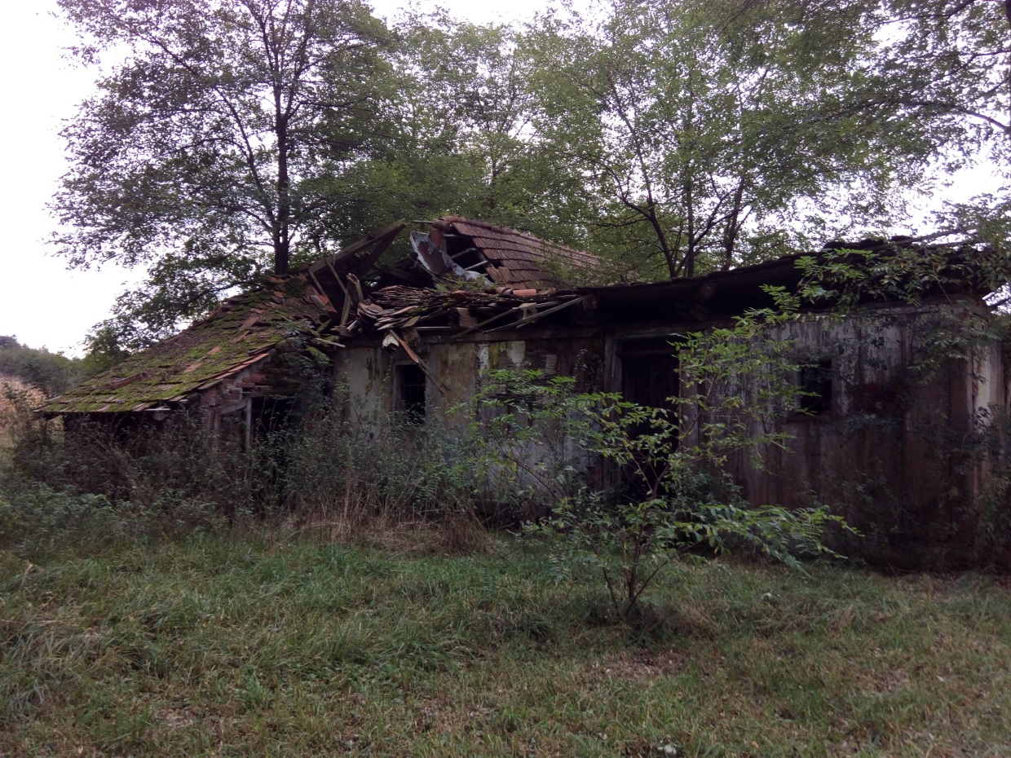
JAVOR SLUGA, 8.A
NEKOČ NEKOMU DOM, DANES PODRTIJA, ŽEPOVCI

